Slide 1
Внешнеторговый оборот Липецкой области в 2013 -2017гг. (млн. долларов США)

Slide 2
Основные торговые партнеры Липецкой области в 2017 г.

Slide 3
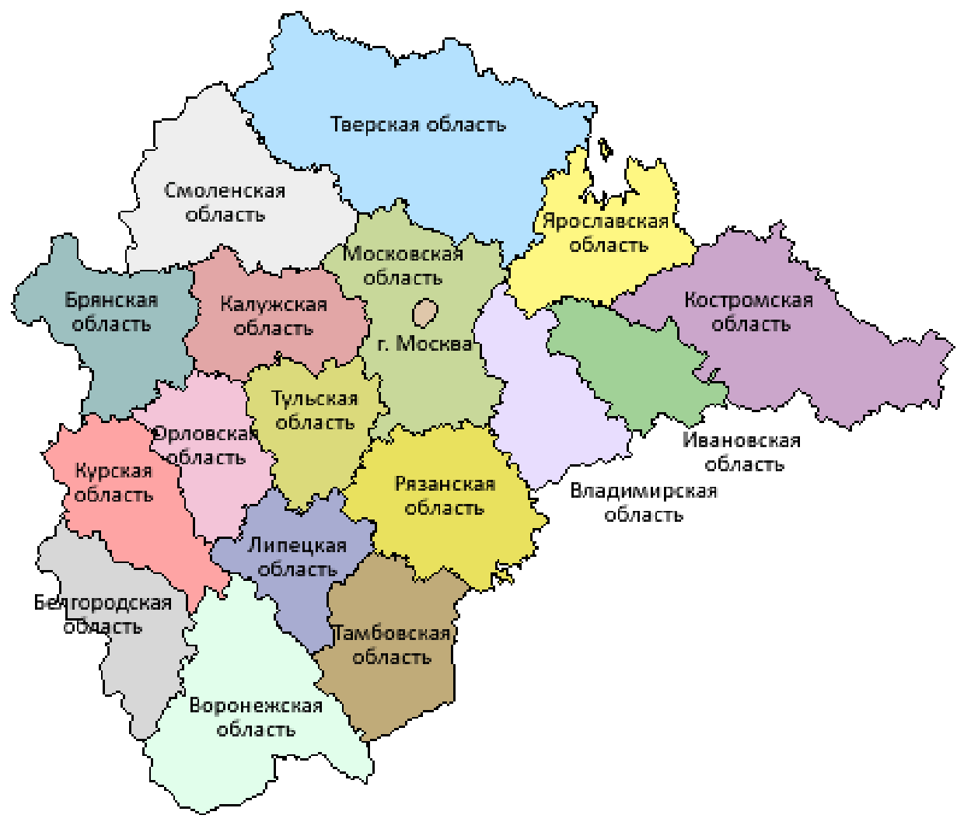
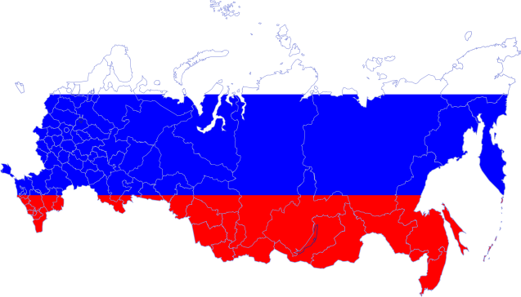
Сравнительный объем экспорта Липецкой области в 2017 г. (млн. долл. США)
3 место в ЦФО
17 место в РФ

Slide 4
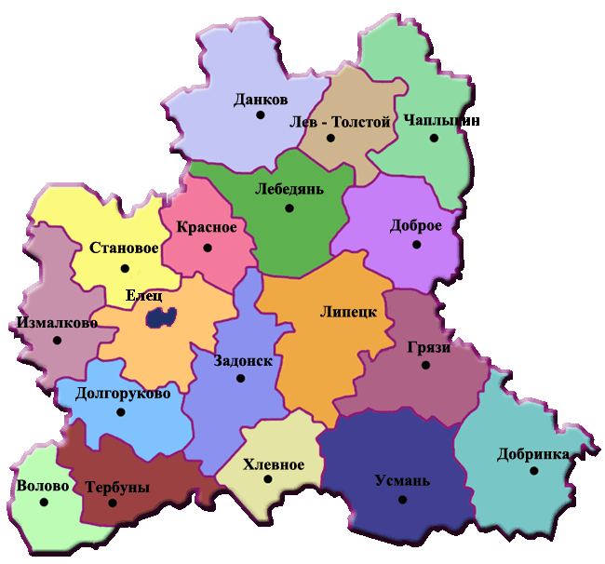
Товарная структура ЭКСПОРТА и ИМПОРТА Липецкой области в 2017г.
ЭКСПОРТ
ИМПОРТ
15% - металлоизделия
4% - пищевая продукция
91%
продукция
из черных металлов
8%
химическая
продукция
3% - машино-
строительная
продукция
8%
минеральная
продукция
2% - прочая
продукция
8%
пищевая
продукция
6% - прочая
продукция

Slide 5
Географическая структура ЭКСПОРТА и ИМПОРТА Липецкой области в 2017 г.
ЭКСПОРТ
ИМПОРТ

